Slide 1

동공 추적을 이용한
Abnormal
96.5%
평형기능 검사 시스템
Diagnosis of Benign Paroxysmal Positional Vertigo
오후반_7조 김연우 김효진 윤원석
eye tracking

Slide 2
INDEX
01
02
03
04
프로젝트 소개
시스템 구현
알고리즘
결과
어지러움 현상
Object tracking
모델
시각화
안진 검사에 대하여
Data set
학습
앱 시뮬레이션
안진 검사의 현황
Data 전처리
테스트
보완점 & 향후 계획

Slide 3
01
프로젝트 소개
어지러움 현상
안진 검사에 대하여
안진 검사의 현황

Slide 4

기획, 구상
시스템 구현
모델구현
시각화
Data 수집
시제품 개발
01
“10명중 1명이상이 겪을 정도로 흔한 질환인 어지럼증”
프로젝트 소개

Slide 5

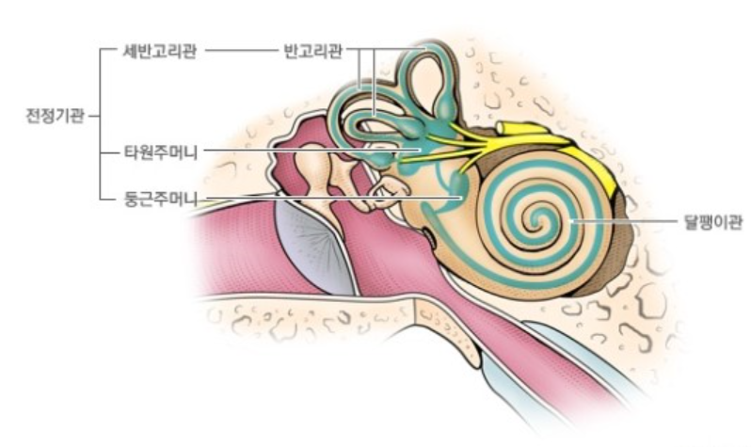

기획, 구상
시스템 구현
모델구현
시각화
Data 수집
시제품 개발
01
전정기관
vestibule
몸의 운동감각이나 위치감각을 감지하여 뇌에 전달하는 기관
프로젝트 소개
* 전정신경계의 이상이 발생하면 인체의 중심을 잡는 기능에 이상이 생기고 이에 따라서 눈의 움직임도 변함
사진 출처 : Naver 지식백과

Slide 6
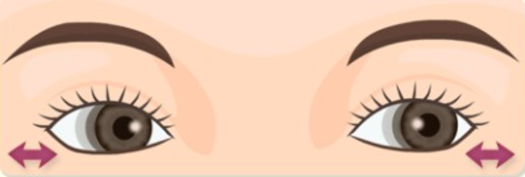
기획, 구상
시스템 구현
모델구현
시각화
Data 수집
시제품 개발
01
안진
nystagmus
프로젝트 소개
“ 안구가 어느 한 위치에 움직이지 않고 있어야 하나,안구가 저절로 서서히 움직이는 경우 원래의 위치로 돌아가려는 빠른 보상운동이 발생한다. 이러한 느린 움직임과 동반되는 빠른 안구 움직임을 안진(nystagmus)이라 한다”
출처 <대한평형의학회지 제 3 권 2호 2004; 245-253>

Slide 7
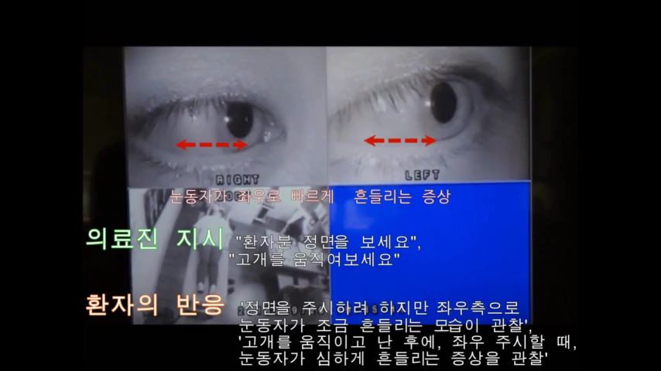
기획, 구상
시스템 구현
모델구현
시각화
Data 수집
시제품 개발
01
프로젝트 소개
출처 <Youtube>

Slide 8
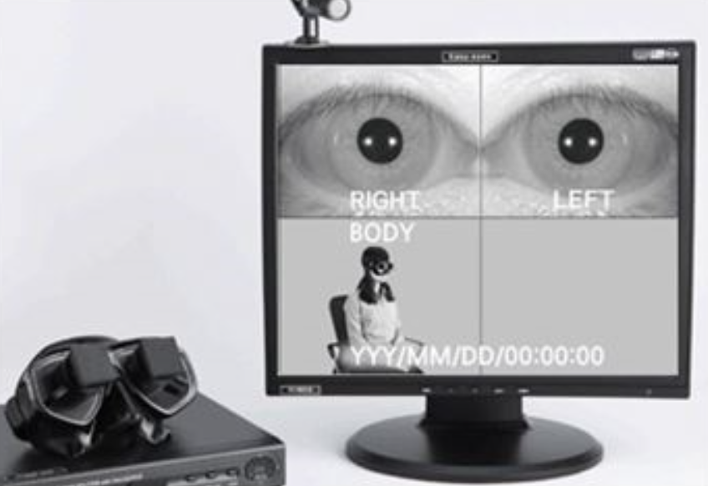
기획, 구상
시스템 구현
모델구현
시각화
Data 수집
시제품 개발
01
안진 검사의 한계점
tests for nystagmus
∨ 환자는 병원에 방문하여 무거운 적외선 카메라가 부착된 특수한 안경을 착용하여 검사를 진행해야 한다는 불편함
∨ 적외선 비디오 녹화 시스템을 이용하여 눈의 움직임을 다시 분석해야 하는 번거로움이 있음
∨ 장비가 가벼운 재질이고 이동성이 좋은 관계로 파손의 위험이 높다는 것
∨ 얼굴의 형태나 연령에 따라 여러 크기와 형태의 고글이 필요하다는 점
프로젝트 소개
Frenzel 안경
출처 <대한평형의학회지 제 3 권 2호 2004; 245-253>

Slide 9
02
시스템 구현
Object tracking
Data set
Data 전처리

Slide 10
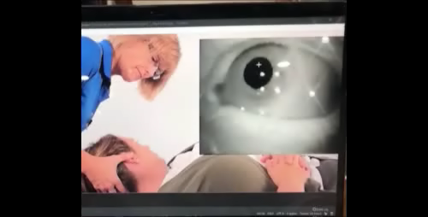
기획, 구상
시스템 구현
모델구현
시각화
Data 수집
시제품 개발
02
시스
템
구현

Slide 11
기획, 구상
시스템 구현
모델구현
시각화
Data 수집
시제품 개발
02
Object tracking
비디오 입력 영상으로부터 관심있는 영역을 Segmenting 하는 것과
Motion, Positioning 그리고 Occlusion에 대한 상황들에 대한 Tracking을
지속하여 추적하는 것
시스템
구현

Slide 12
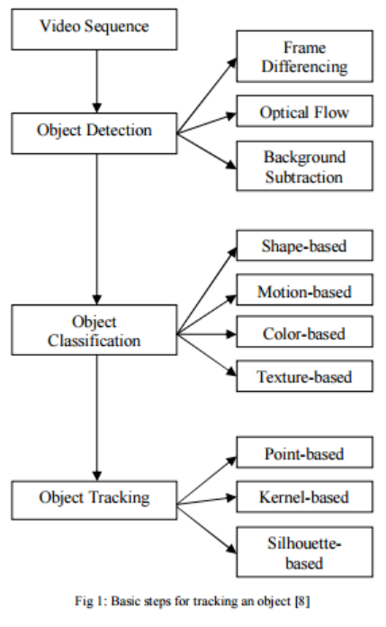
Object tracking
기획, 구상
시스템 구현
모델구현
시각화
Data 수집
시제품 개발
02
“ 객체의 cluster pixels 과 video sequence 에서 관심있는 객체를 분별해내는 과정 ”
객체 탐지
“ 선택한 물체와 그 외 다른 움직이는 객체들로 분류하는 과정 ”
시스템
구현
객체 분류
“ 움직이는 장면에서 이미지면에 있는 물체의 path 근사치를
구하는 문제 ”
객체 추적
출처 < A Survey on Object Detection and Tracking Methods 논문>

Slide 13
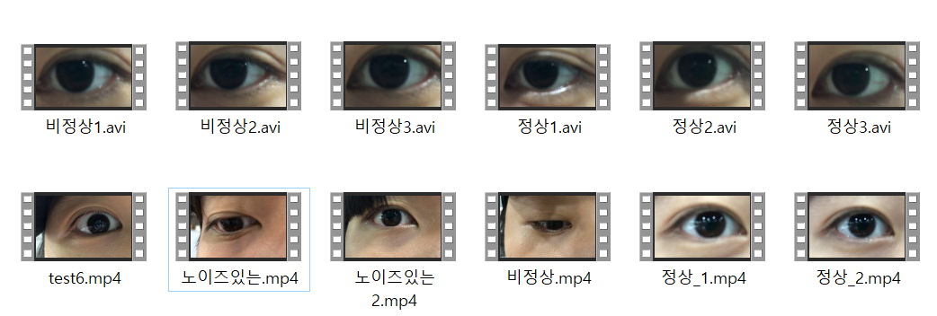
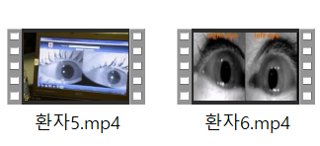
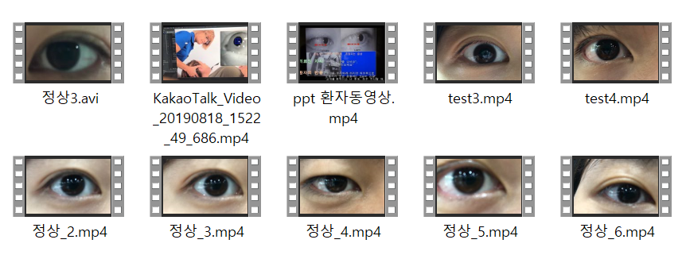
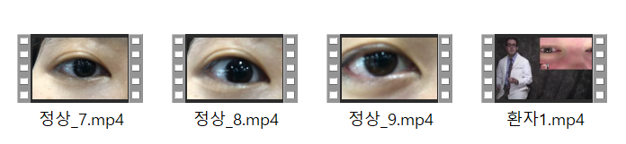
Dataset 구성
기획, 구상
시스템 구현
모델구현
시각화
Data 수집
시제품 개발
02
총 40개의 영상 사용
&
총 4만개 이상의 데이터셋 활용
시스템
구현

Slide 14
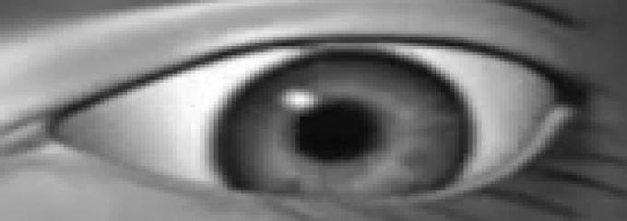
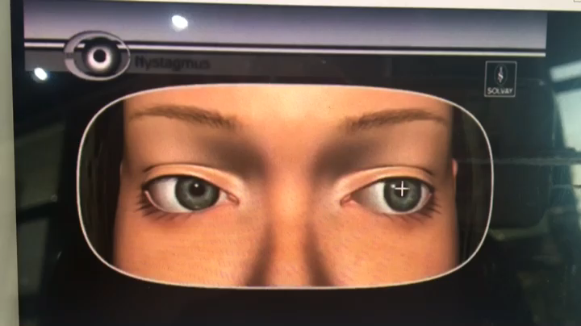
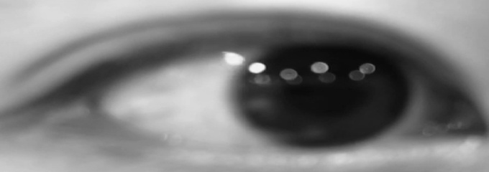
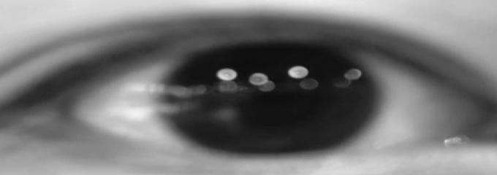
Dataset 전처리
02
영상 규격 맞추기
시스템
구현
68
X
24

Slide 15
03
알고리즘
모델
학습
테스트

Slide 16
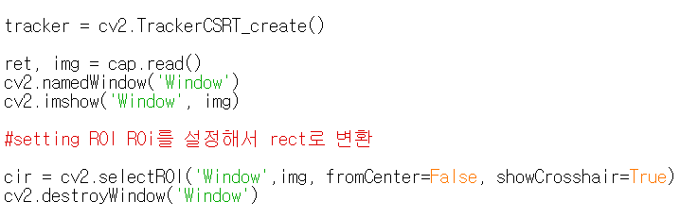
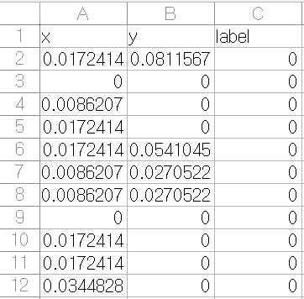
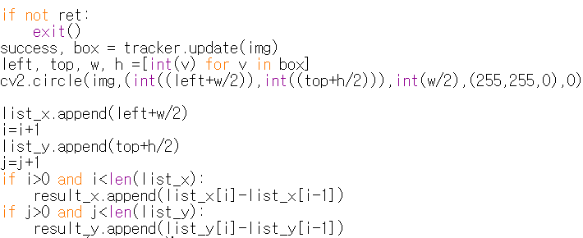
Dataset (1)
기획, 구상
시스템 구현
모델구현
시각화
Data 수집
시제품 개발
feature값이 2개인 첫번째 시도
03
Minmax 정규화
알고리즘
X좌표 차이값
y좌표 차이값
정상인:0 / 환자 :1
Train set : test set = 4:1 / 직접 촬영한 영상 : 실제 환자 = 5:5

Slide 17
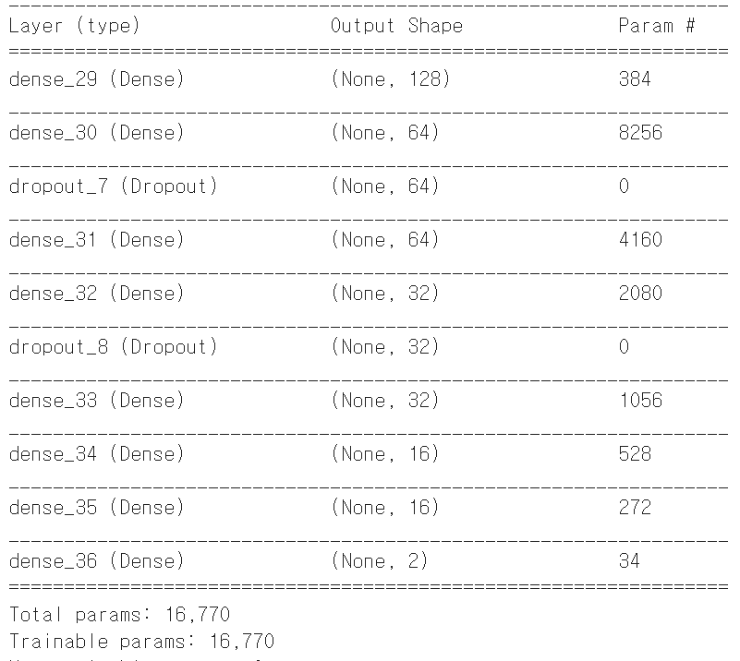
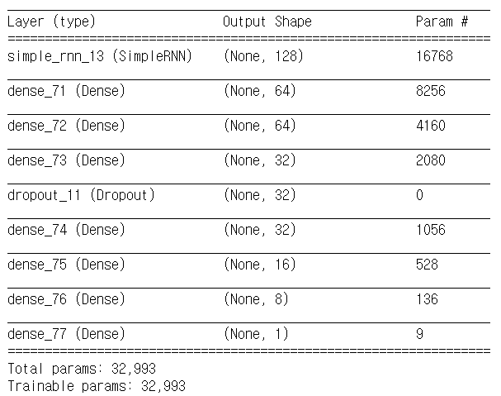
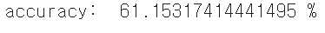
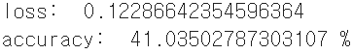
Dataset (1)
기획, 구상
시스템 구현
모델구현
시각화
Data 수집
시제품 개발
model & accuracy
03
알고리즘
MLP
RNN
61.15%
41.03%

Slide 18
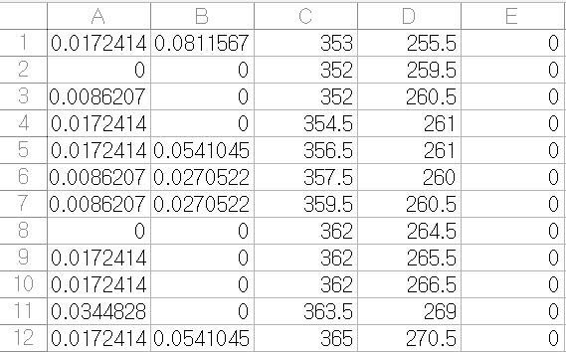
Dataset (2)
기획, 구상
시스템 구현
모델구현
시각화
Data 수집
시제품 개발
feature값이 4개인 두번째 시도
03
알고리즘
X 좌표 차이값
Y 좌표 차이값
X 좌표
Y 좌표
정상인:0 / 환자 :1
Train set : test set = 4:1 / 직접 촬영한 영상 : 실제 환자 = 5:5

Slide 19
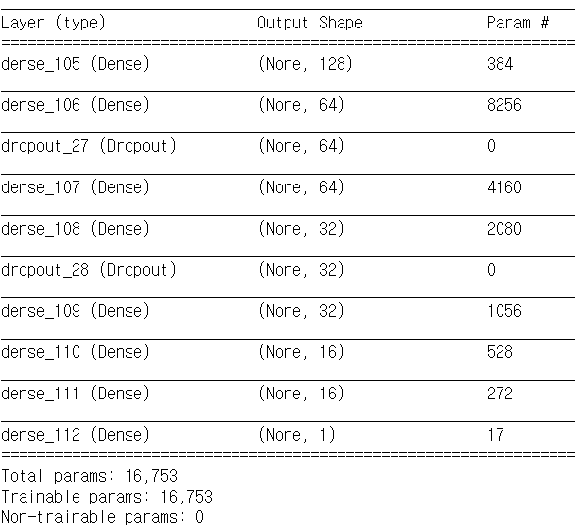
Dataset (2)
기획, 구상
시스템 구현
모델구현
시각화
Data 수집
시제품 개발
model & accuracy
03
MLP
알고리즘
57.76%

Slide 20
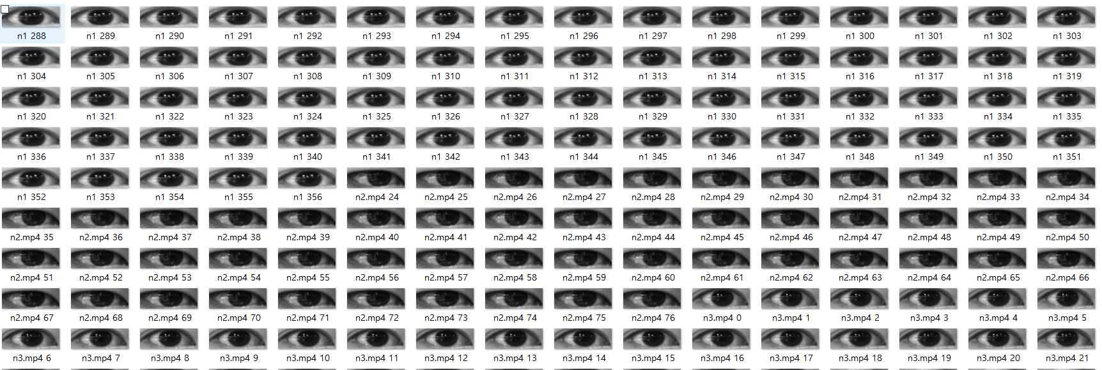
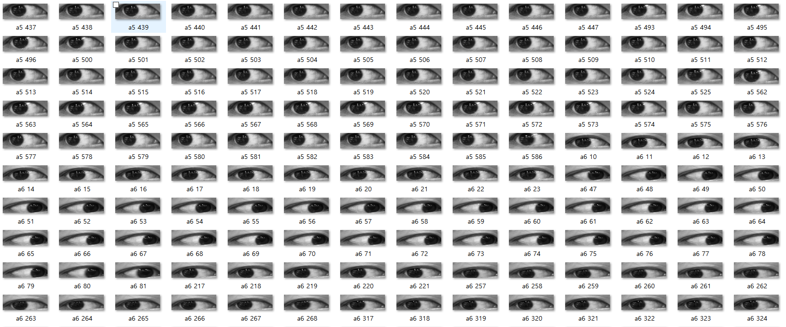
Dataset (3)
기획, 구상
시스템 구현
모델구현
시각화
Data 수집
시제품 개발
이미지로 학습하기
03
알고리즘
25개의 동영상을 1개당 약 350 frame으로 나누어 약 1만개의 frame으로 학습

Slide 21
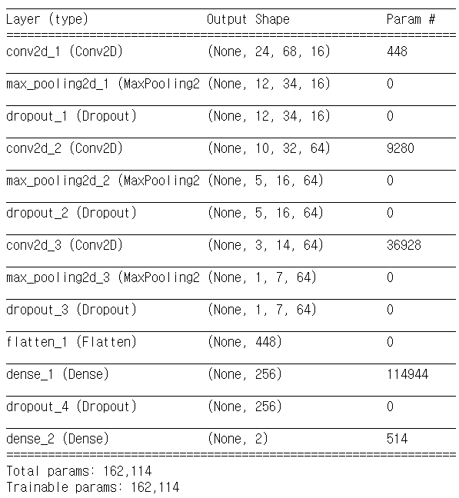
CNN
기획, 구상
시스템 구현
모델구현
시각화
Data 수집
시제품 개발
model
03
총 8개의 layer로 구성
알고리즘

Slide 22
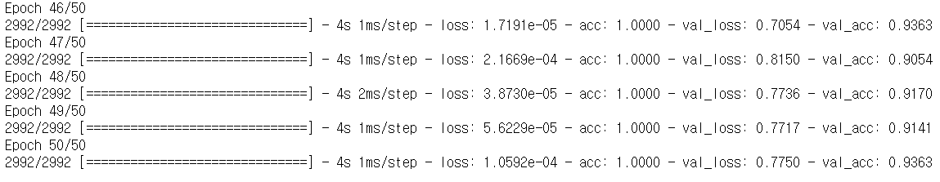
Dataset (3)
기획, 구상
시스템 구현
모델구현
시각화
Data 수집
시제품 개발
accuracy
03
CNN
!!!!!!!
알고리즘
93.63 %의 정확도

Slide 23
04
결과
시각화
앱 시뮬레이션
보완점 & 향후 계획

Slide 24
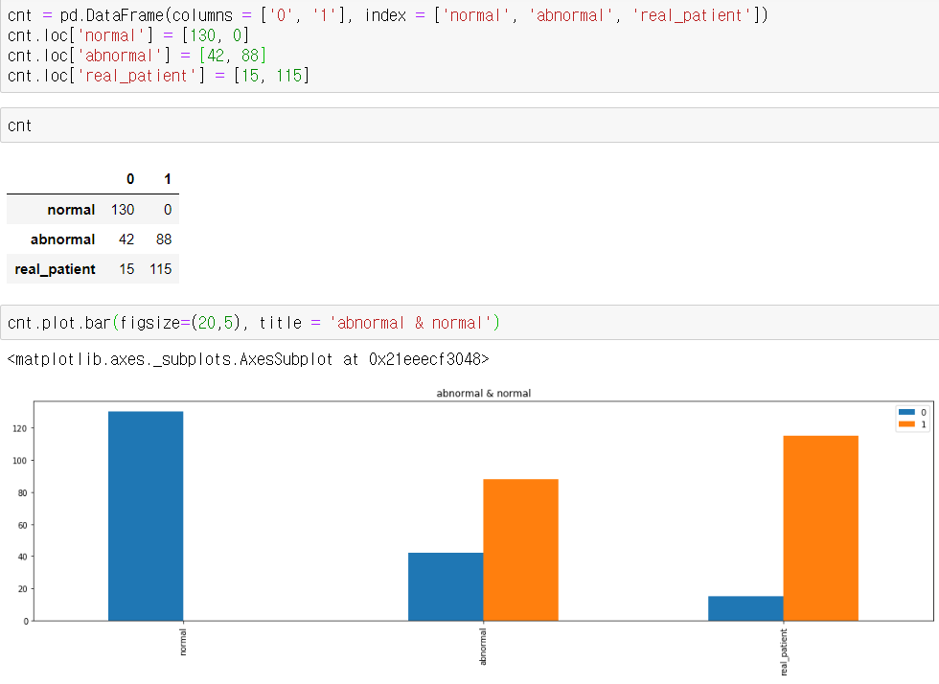
기획, 구상
시스템 구현
모델구현
시각화
Data 수집
시제품 개발
시각화
04
CNN-test data
결과

Slide 25
04
한달 간의 프로젝트
A
촬영 환경
직접 촬영으로 인해 손떨림이 노이즈 발생시킴
Data 부족
B
C
결과
개인정보보호로 인하여 data수집에 문제
해상도
해상도에 따라 정확도 tracking이 달라짐

Slide 26
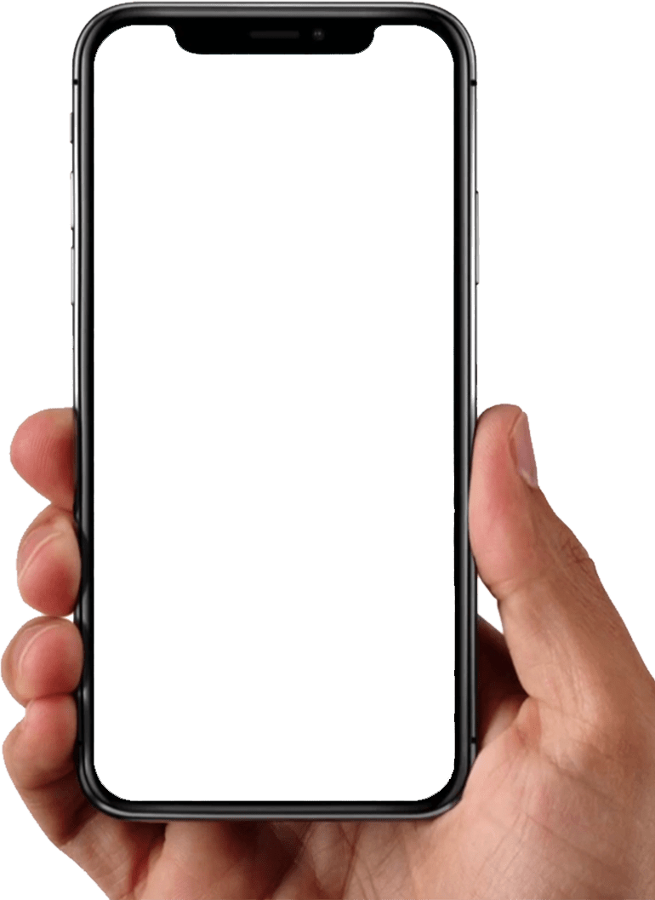

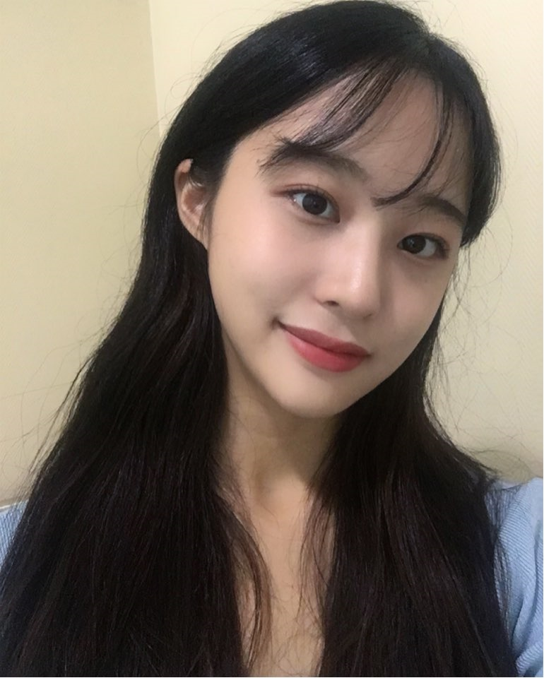

기획, 구상
시스템 구현
모델구현
시각화
Data 수집
시제품 개발
04
이 부분을 응시해 주세요 !
앞으로의
계획
카메라에 자신의 얼굴이 뜬 것을 확인한후,
해당 지시에 따라 행동합니다
고개를 좌우로 5초간 흔들고 정면을 바라보세요!

Slide 27
기획, 구상
시스템 구현
모델구현
시각화
Data 수집
시제품 개발
04
2차원
“신뢰성 있는 모델”
앞으로의
계획
1차원

Slide 28
Thank you

